Slide 1

Diccionarios y paso de Parámetros
Diccionarios

Slide 2
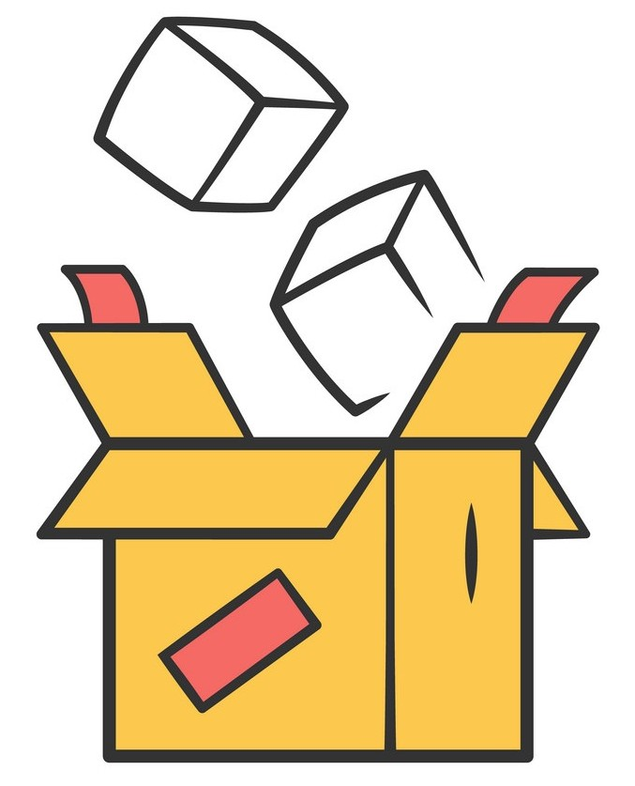
Diccionarios
En Python existen diferentes estructuras de datos las cuales nos permiten almacenar y gestionar diferentes tipos de datos, por ejemplo tenemos a las listas, las tuplas y a los diccionarios.
Hoy vamos a hablar de los diccionarios, la estructura característica que posee Python
El diccionario, define una relación uno a uno entre una clave y su valor.
Los diccionarios en Python, al igual que las listas y las tuplas, nos permiten almacenar diferentes tipos de datos: Strings, enteros, flotantes, booleanos, tuplas, listas e inclusive otros diccionarios.
Los diccionarios son mutables, es decir, es posible modificar su longitud, podemos agregar o quitar elementos de él; de igual forma todos los valores almacenados en el diccionario pueden ser modificados.

Slide 3
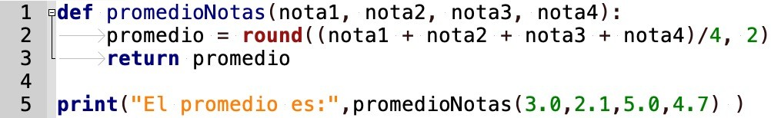
Pasando Parámetros
Ejemplo: Función para calcular el promedio de 4 notas.

Slide 4
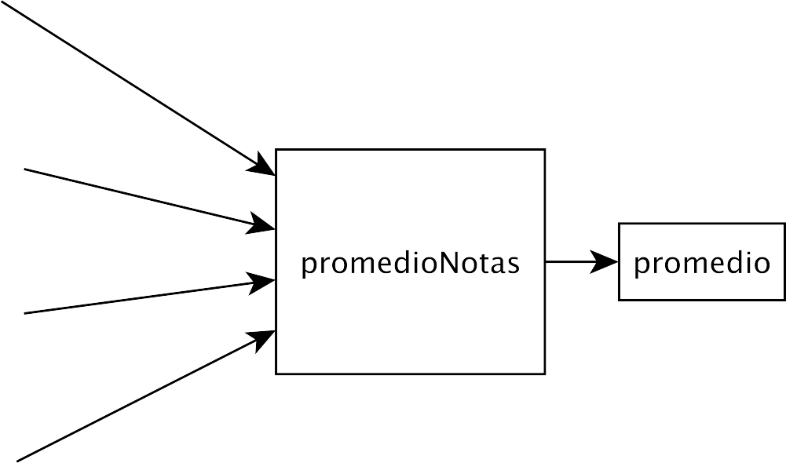

Diccionarios
¿Cómo sucede el paso de parámetros?

Slide 5
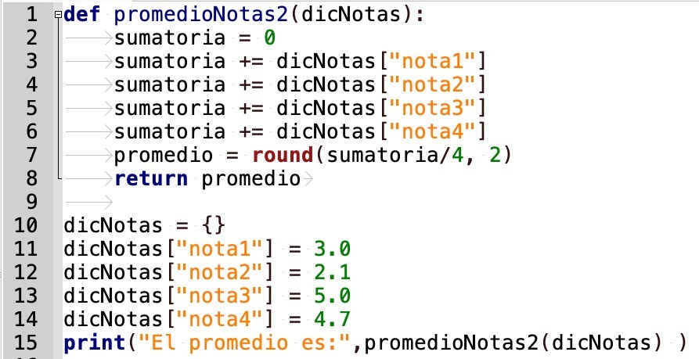
Encapsulamiento con Diccionario

Slide 6

Pasando Un Parámetro
Sólo se requiere pasar un parámetro: el diccionario

Slide 7
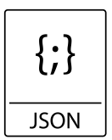
Estructura Diccionario
El nombre de cada variable, ahora será la llave (key) de cada elemento del diccionario.
El contenido de cada variable, ahora será el valor (value)
de cada elemento del diccionario.
Los diccionarios son contenedores, donde cada elemento (ítem) que contienen presenta la estructura llave:valor.
Los ítems pueden ser de diferente tipo de dato: string, ﬂoat, int, bool o incluso otro diccionario.

Slide 8
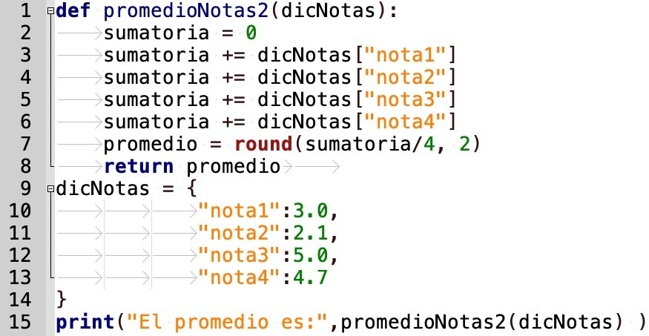
Llave - Valor
Otra notación:

Slide 9

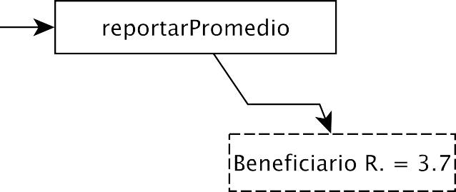

Paso Entre Funciones

Slide 10
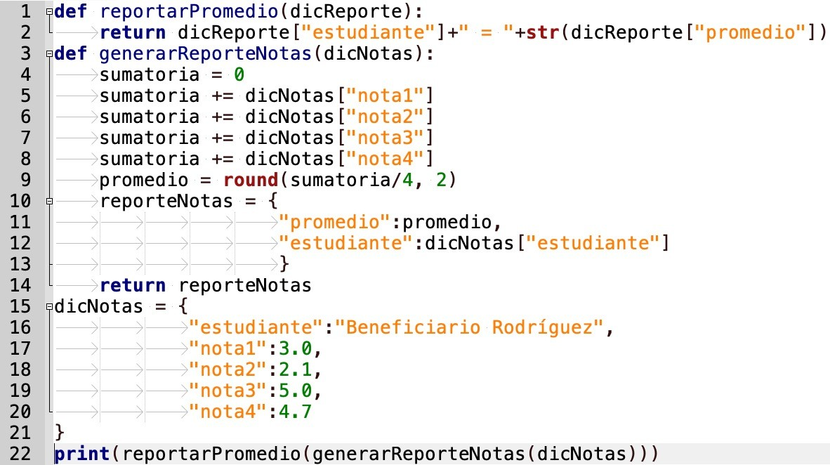
Paso Entre Funciones

